Slide 1
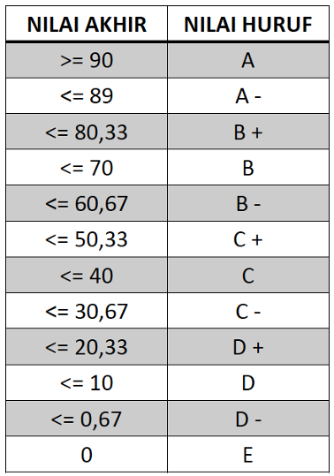
Klasifikasi Nilai

Slide 2
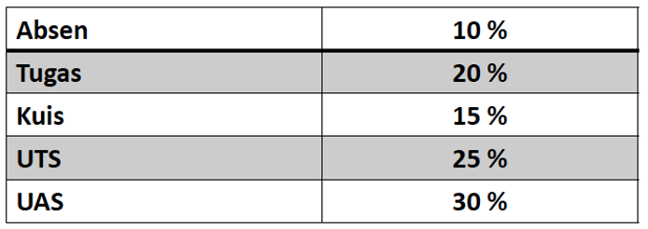
BOBOT NILAI

Slide 3
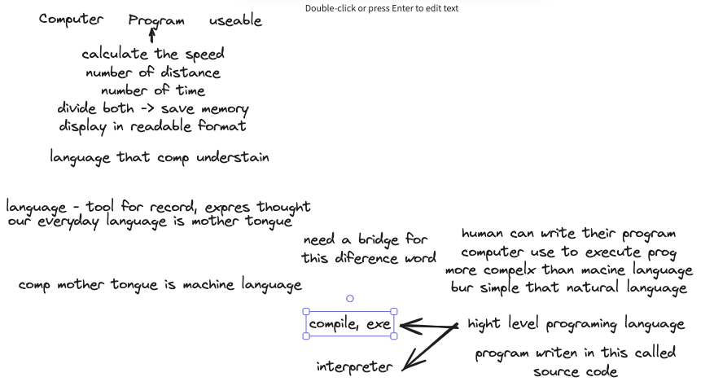

Slide 4
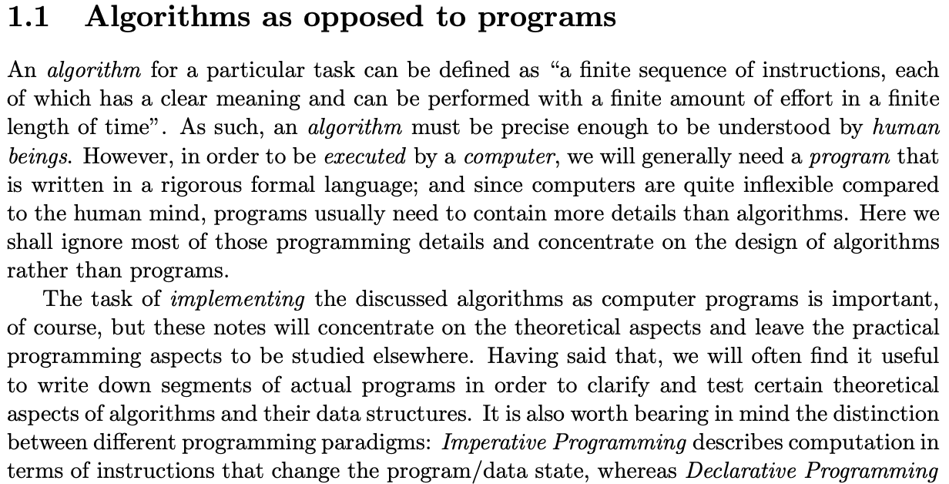

Slide 5
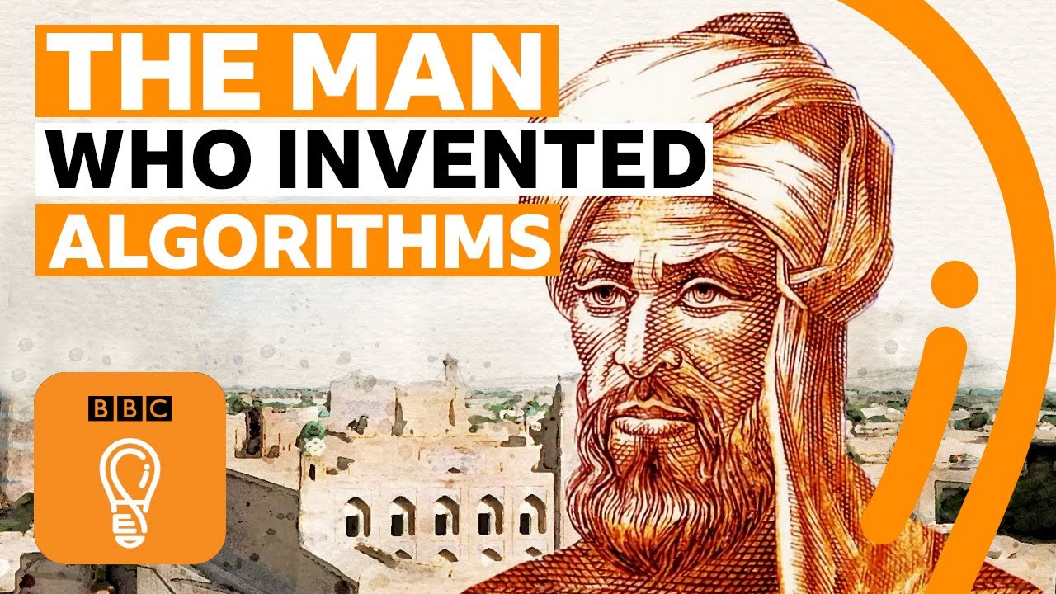

Slide 6
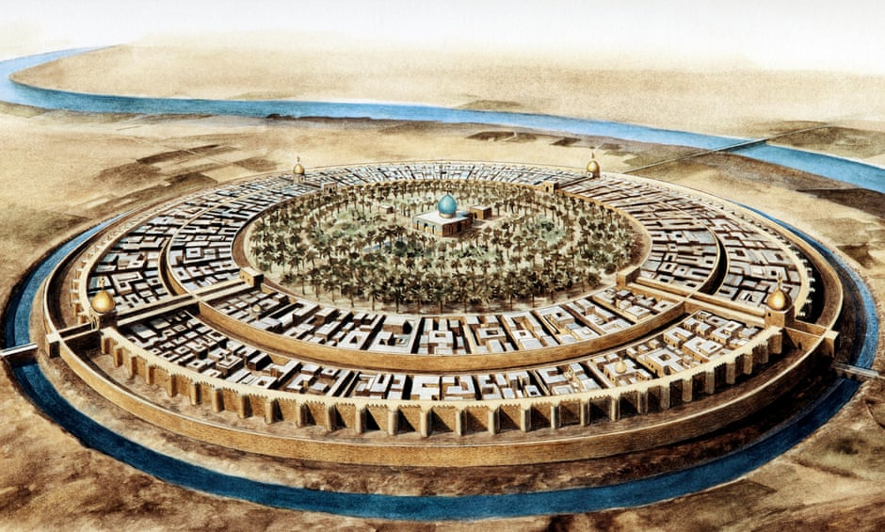
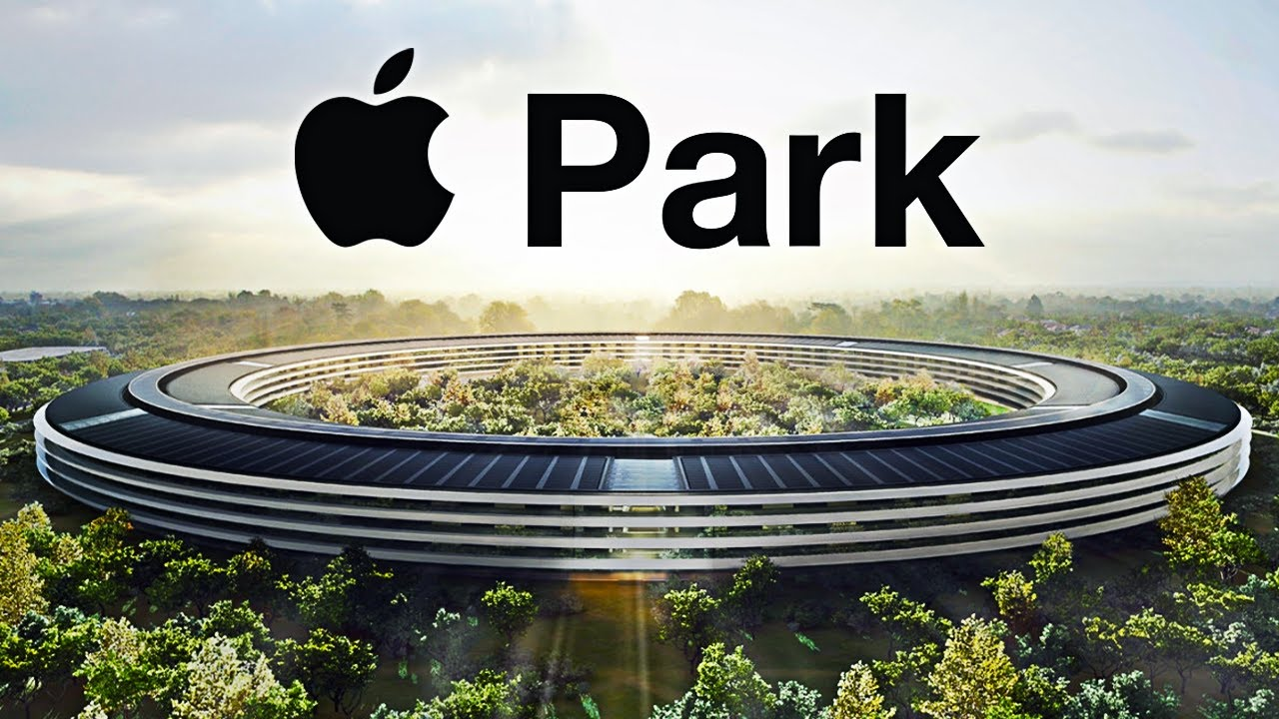
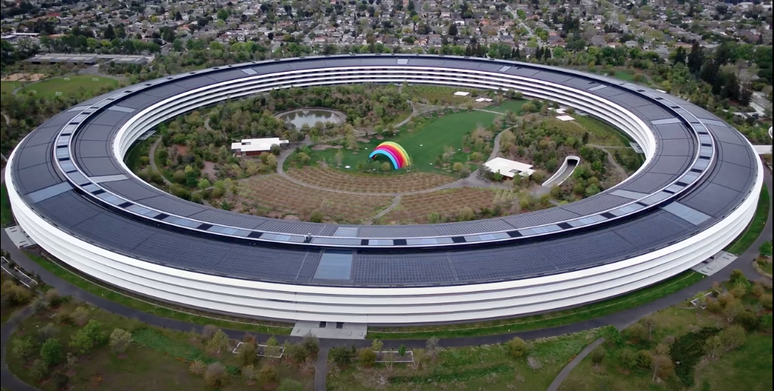
HOUSE OF WISDOM
BAIT AL-HIKMAH

Slide 7
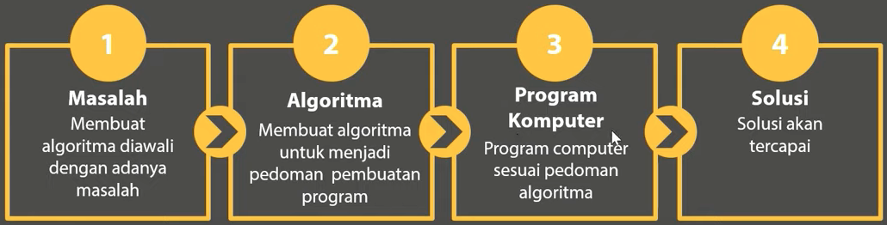

Slide 8
BUATLAH NOTASI KALIMAT DESKRIPTIF PADA ALGORITMA
CASE STUDY : BEBAS

Slide 9
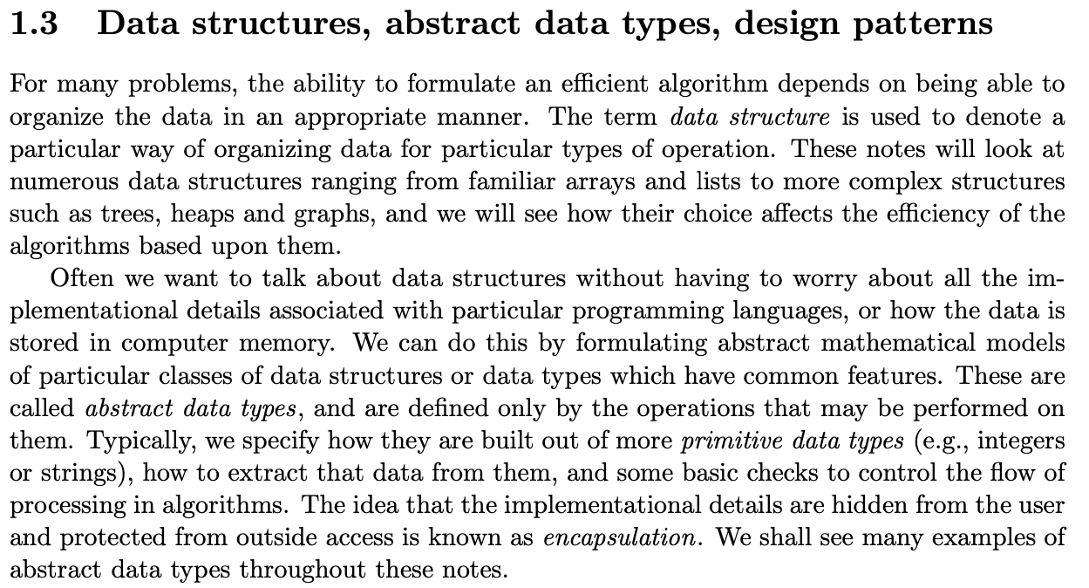

Slide 10
Programming Language
An Introduction
Edy Haryanto, S.Kom., M.Eng.

Slide 11
PYTHON
Python adalah bahasa pemrograman interpretatif yang multiplatform dan multiguna, Python termasuk di dalam bahasa pemrograman tingkat tinggi karya Guido van Rossum. Python sendiri telah banyak digunakan untuk membuat berbagai macam aplikasi dan program, seperti: Program GUI (desktop), Aplikasi Mobile, Web, IoT, Game, bahkan Program untuk Hacking.
Python was first released in 1991. Over 30 years later, Python remains one of the most popular programming languages among hobbyist and professional developers worldwide. TIOBE declared Python the programming language of the year in 2021. This was the third time Python won these honors in the last five years alone.

Slide 12
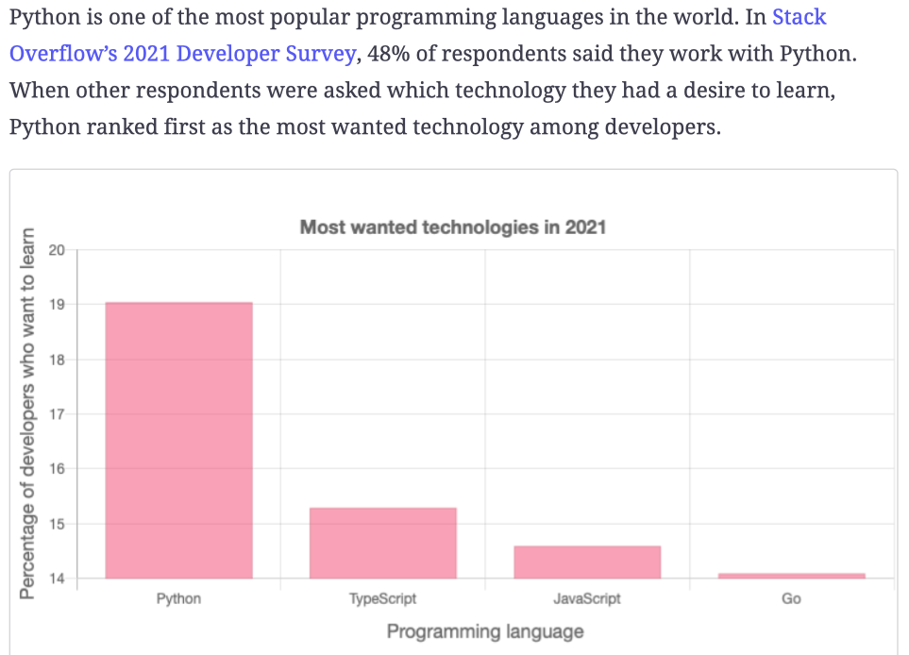
Large developer community

Slide 13
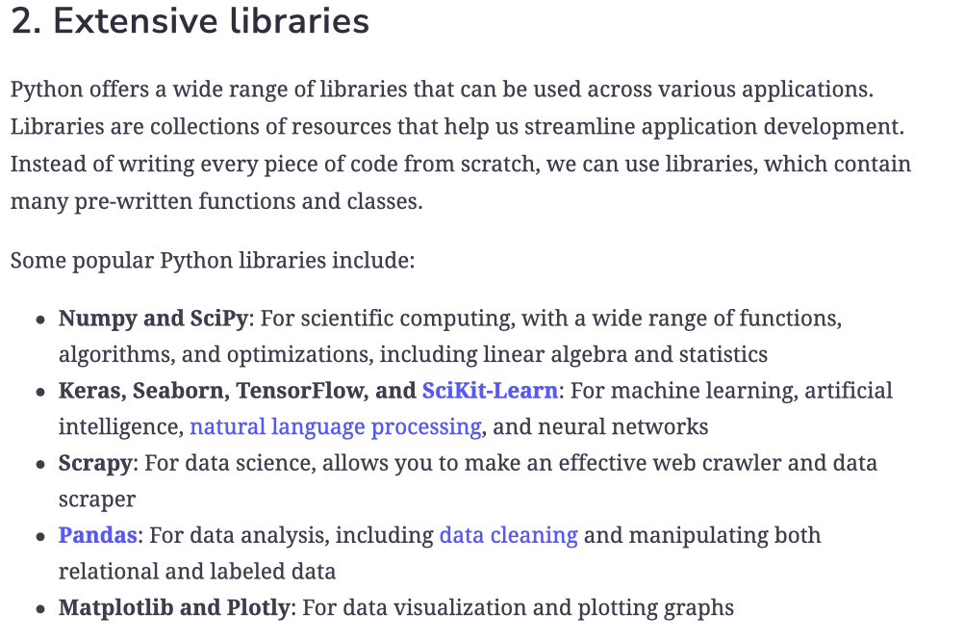

Slide 14
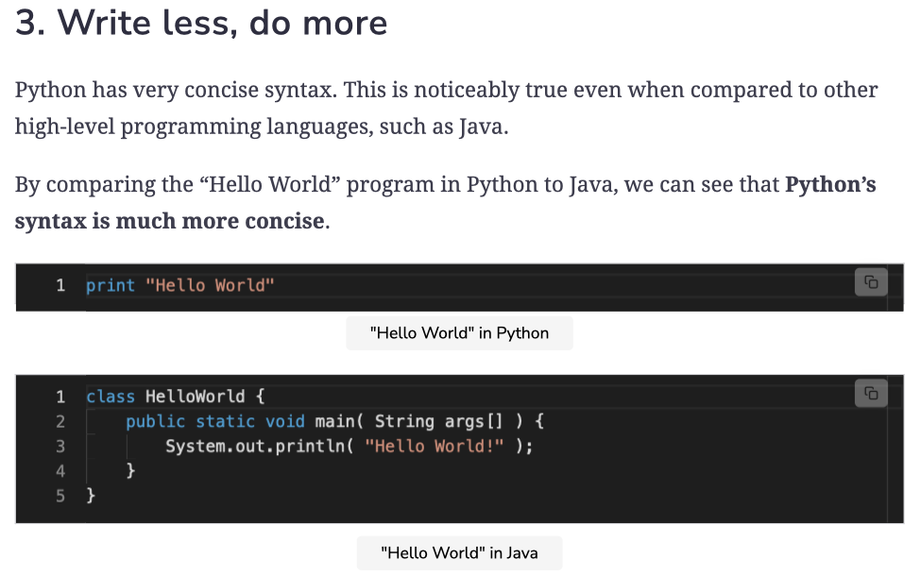

Slide 15
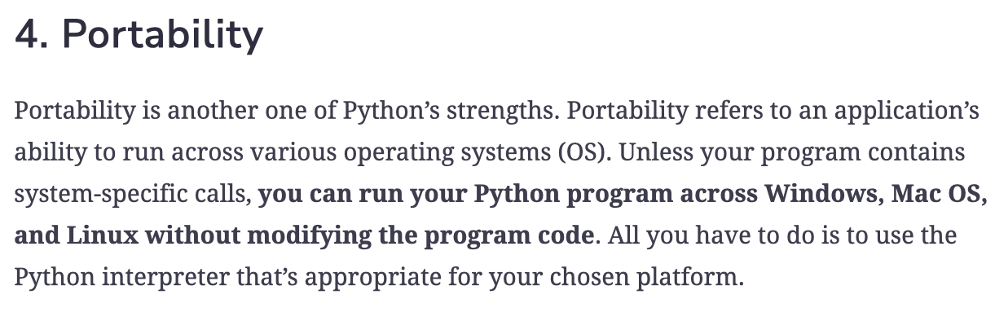

Slide 16
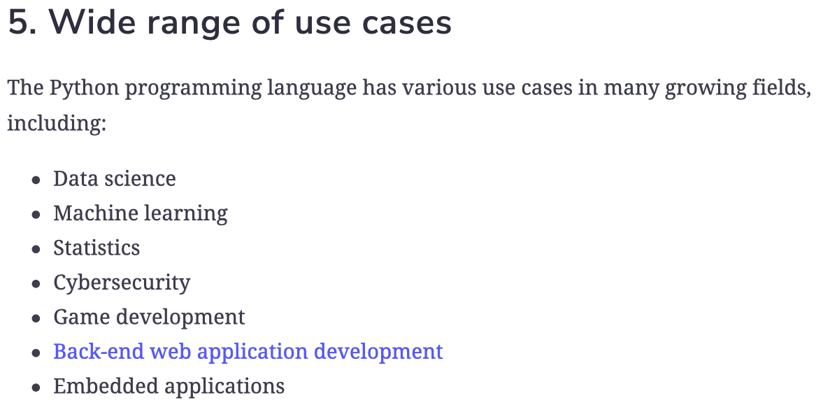

Slide 17
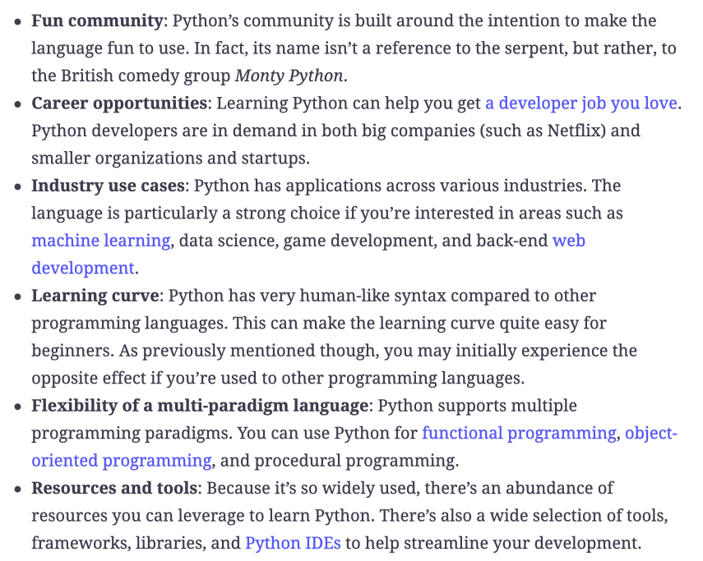

Slide 18
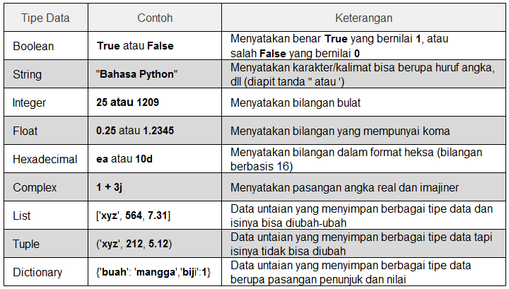
TYPE DATA PYTHON
Tipe data adalah suatu memori atau media pada komputer yang digunakan untuk menampung informasi atau data sementara. Python sendiri mempunyai tipe data yang cukup unik bila kita bandingkan dengan bahasa pemrograman yang lain.

Slide 20
1. Buatlah program yg menghitung luas persegi panjang dengan output sebagi berikut
Luas persegi panjang Adalah 50
2. Buatlah program yg menghitung pembagian jumlah kue dan jumlah anak dengan output sebagi berikut
Tiap anak akan mendapatkan kue sebanyak 3
1. Buatlah program yg menghitung jumlah sisa hutang dengan output sebagi berikut
Sisa hutang anda adalah 5000
3. Buatlah program yg menghitung sisa bagi kue pada anak dengan output sebagi berikut
Setelah dibagi teryata kue tersisa sebanyak 3
4. Buatlah program yg menghitung perpangkatan dengan output sebagi berikut
Jika bilangan3 dipangkatkan dengan bilangan4 maka hasilnya adalah 64
5. Buatlah program yg menghitung pembulatan bilangan desimal dengan output sebagi berikut
Pembulatan dari hasil bagi bilangan5 dan blangan6 Adalah 3

Slide 22
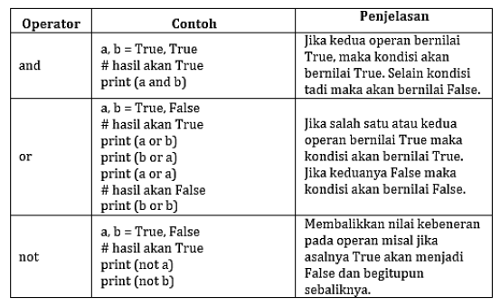

Slide 23
